Slide 1
Комплексная информационная система Луганской Народной Республики
ЭЛЕКТРОННЫЙ ДЕТСКИЙ САД

Slide 2
С 01 сентября 2019года в Луганской Народной Республике прием детей в ДОУ только после регистрации в электронном детском саду и предъявлении заявки на зачисление, выданной специалистом в управлении образования

Slide 3
ОБЯЗАТЕЛЬНО прикрепление сканированных документов:
РОДИТЕЛЬ:
Всех заполненных страниц паспорта родителя.
Свидетельства о рождении ребенка, свидетельства о браке (фамилия мамы в паспорте не совпадает с фамилией в свидетельстве о рождении ребенка)
Лицо, действующее от имени законного представителя:
Всех заполненных страниц паспорта лица, действующего от имени законного представителя.
Свидетельства о рождении ребенка, паспорта родителя, свидетельства о браке (фамилия мамы в паспорте не совпадает с фамилией в свидетельстве о рождении ребенка)

Slide 4
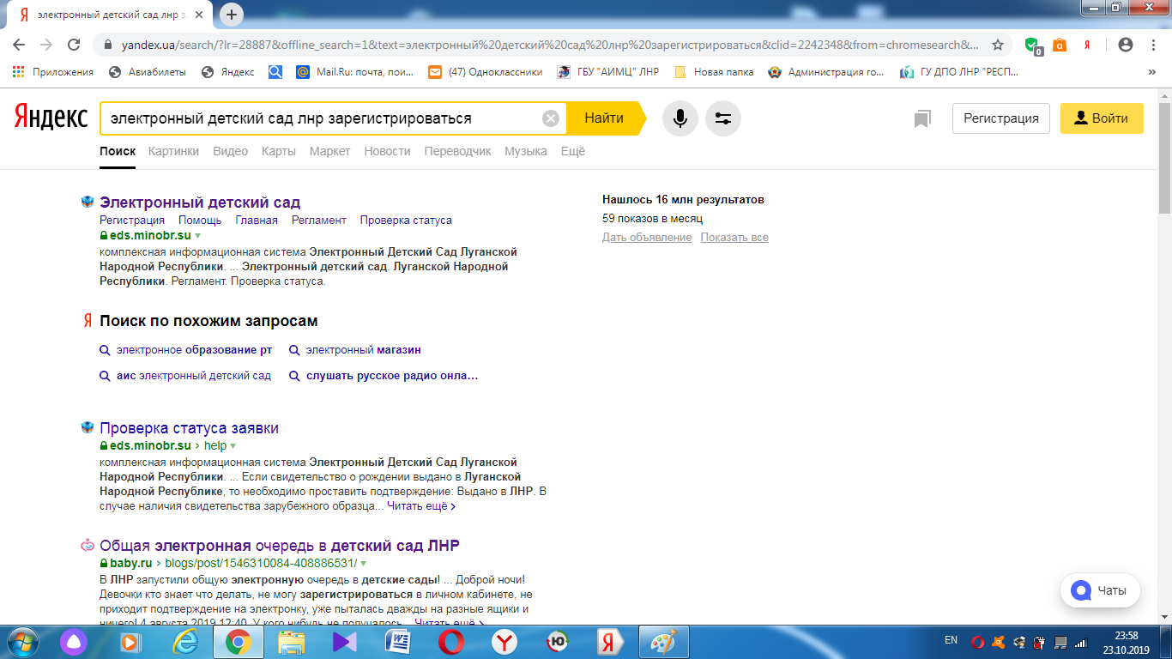
Где зарегистрироваться?

Slide 5
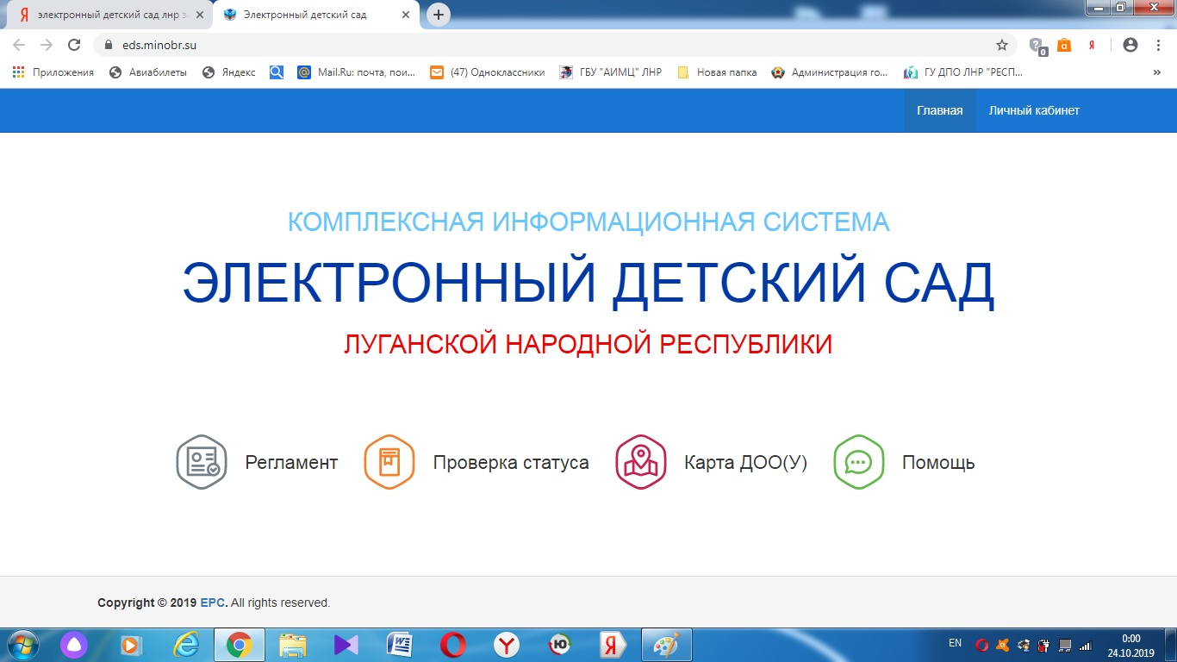

Slide 6
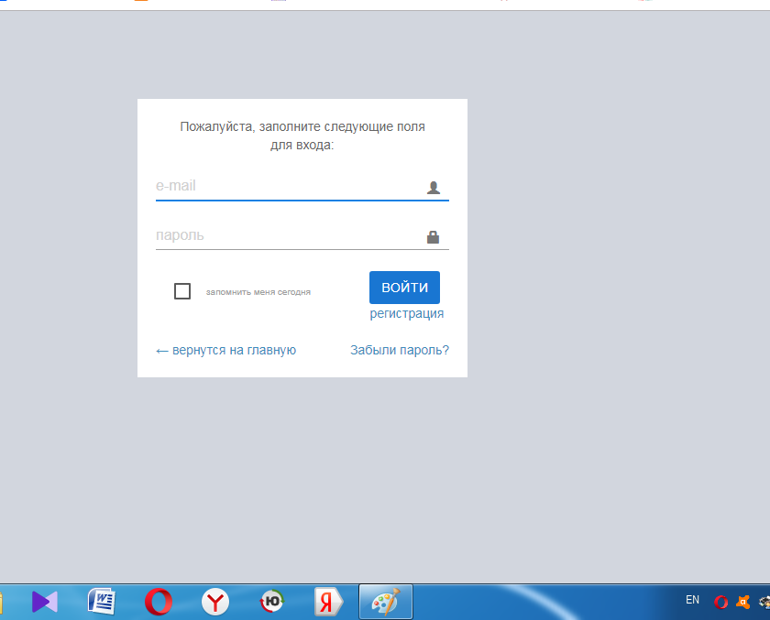

Slide 7
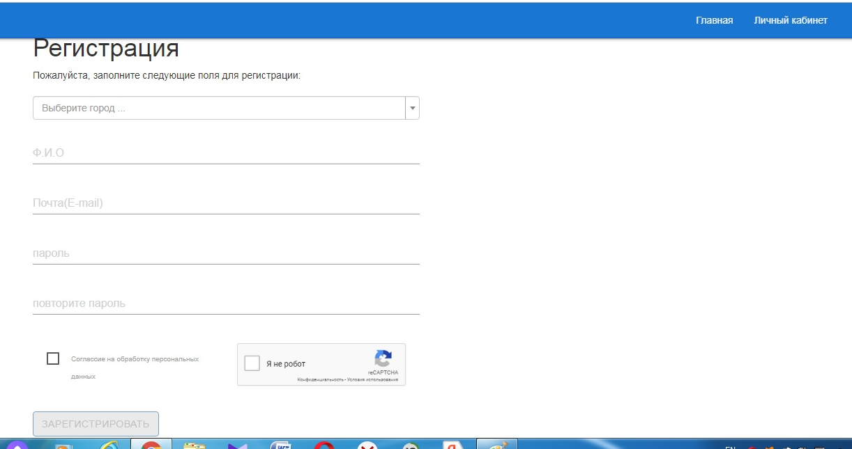

Slide 8
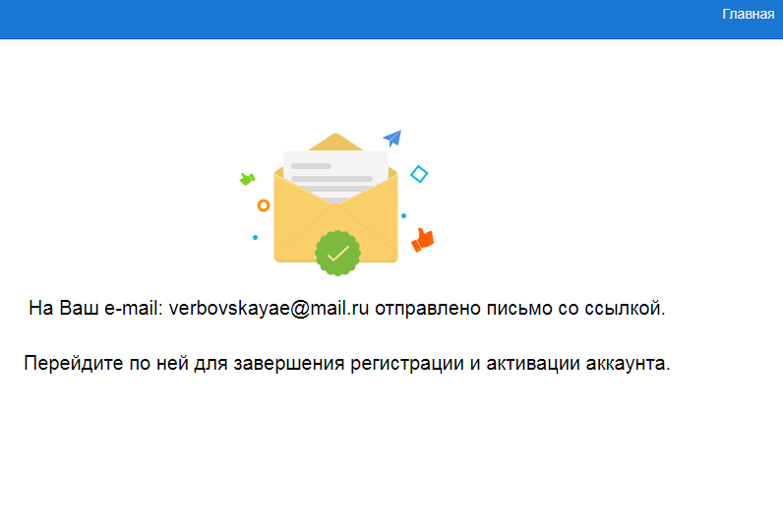

Slide 9
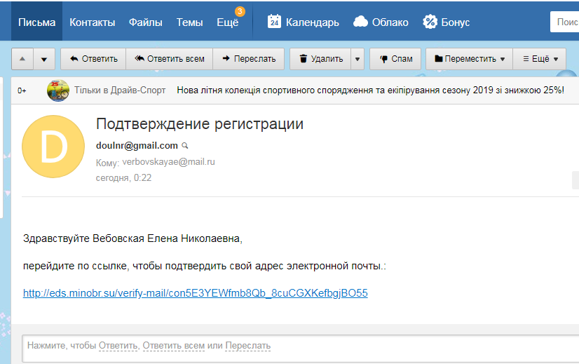

Slide 10
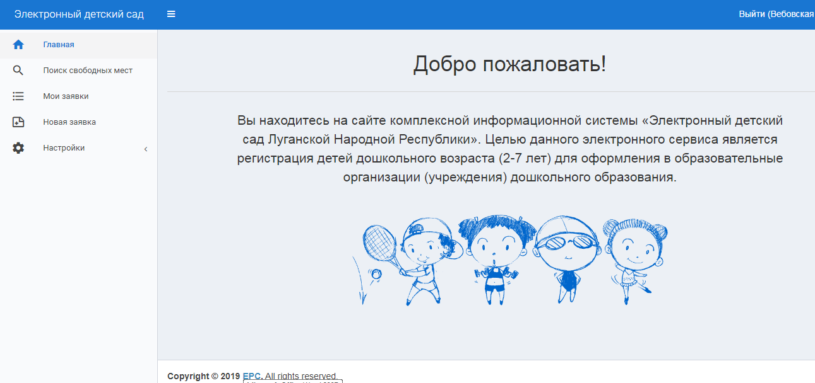

Slide 11


Slide 12
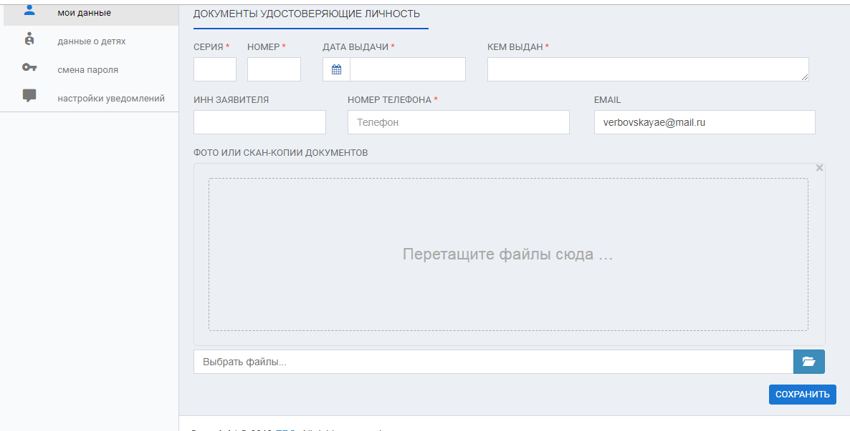

Slide 13
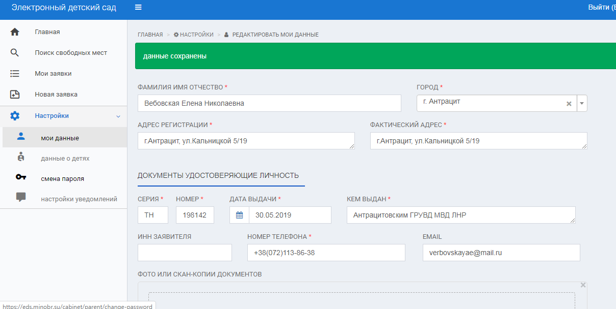
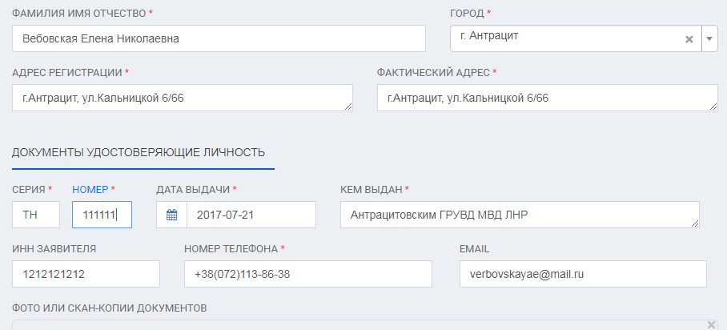

Slide 14
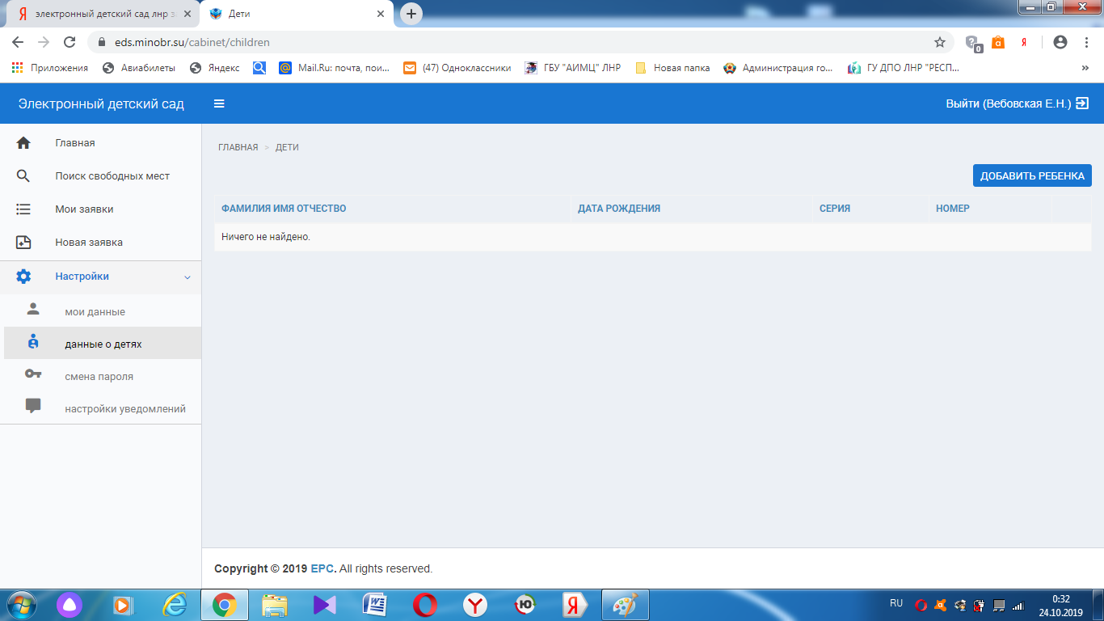

Slide 15
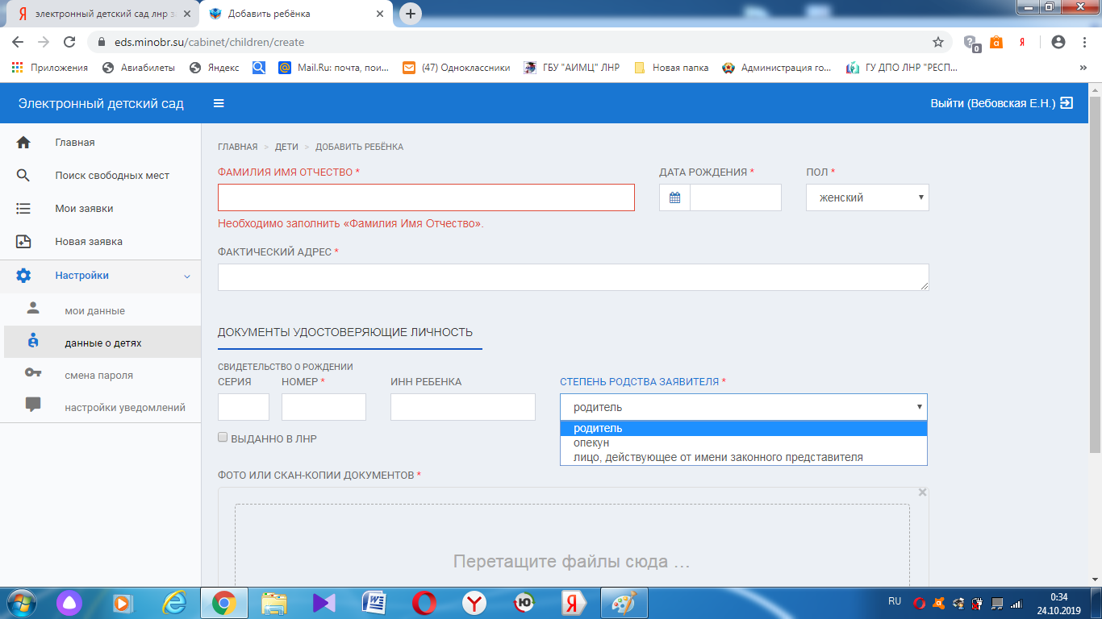

Slide 16
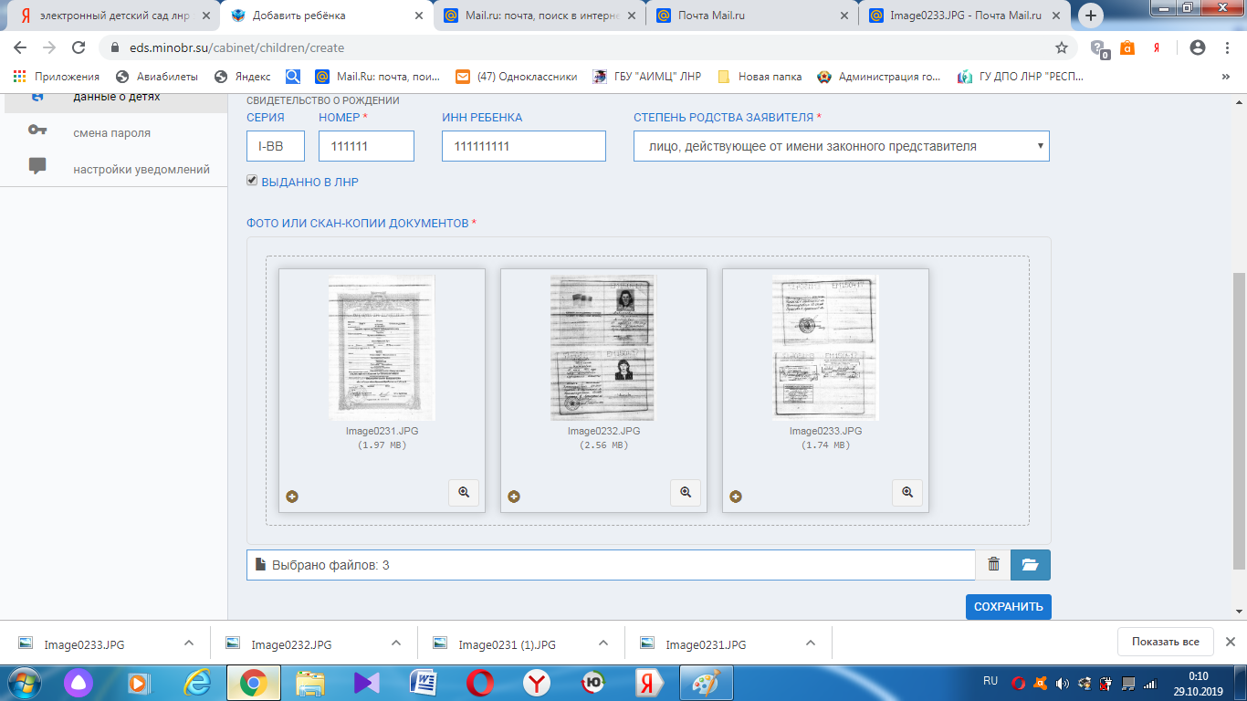

Slide 17
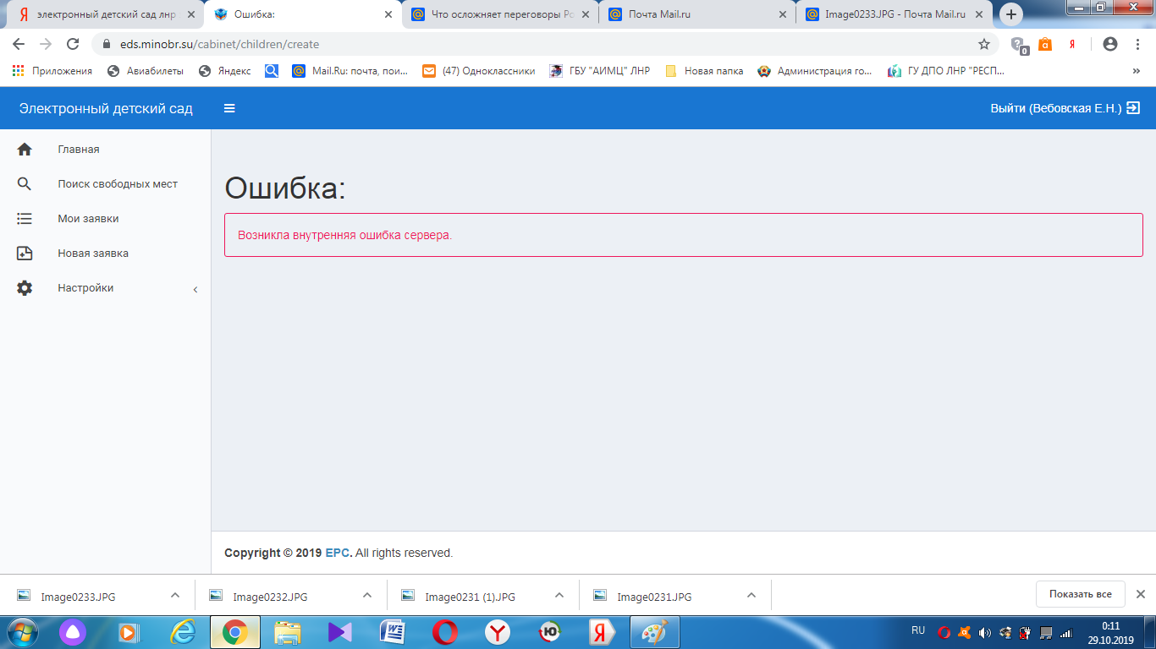

Slide 18
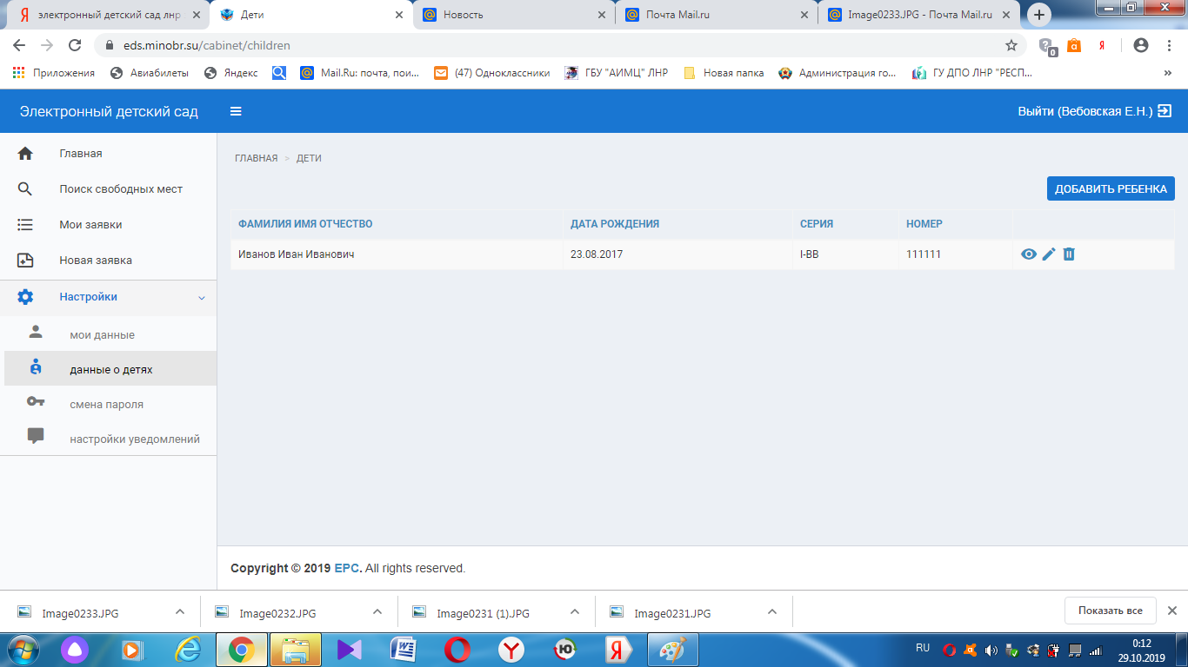

Slide 19
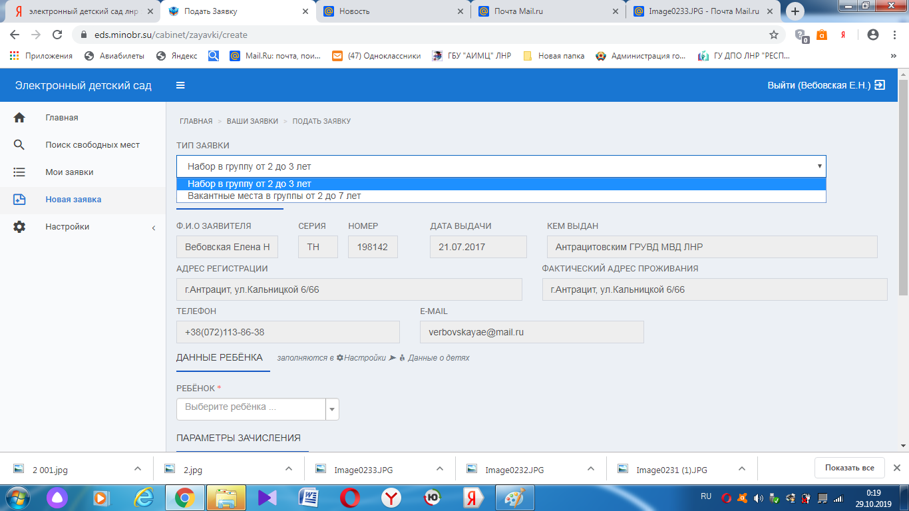

Slide 20
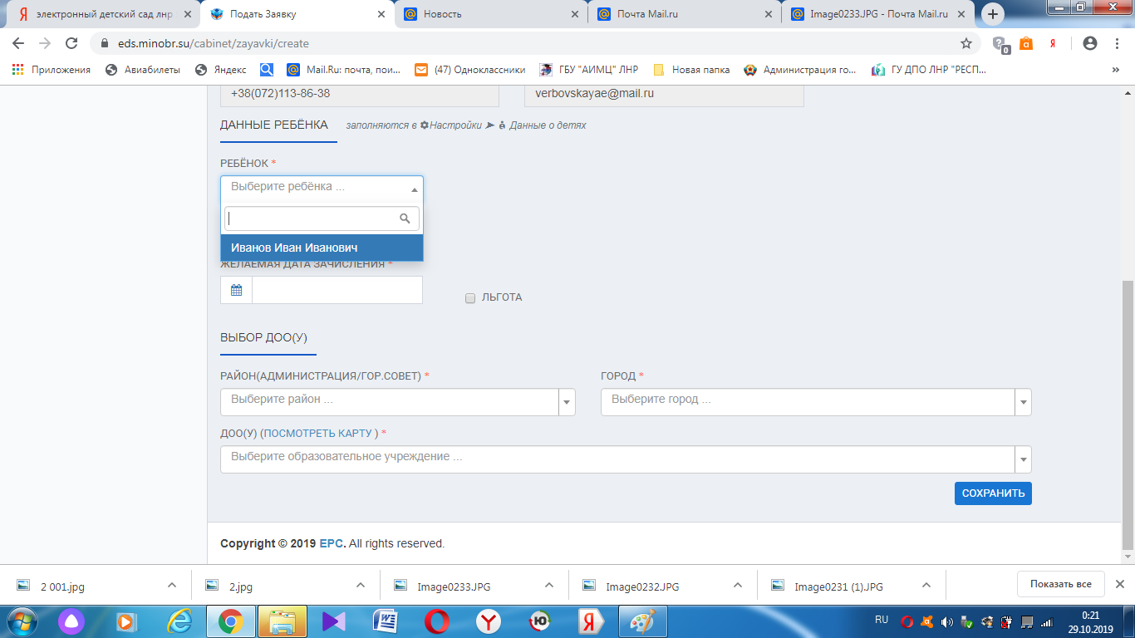

Slide 21
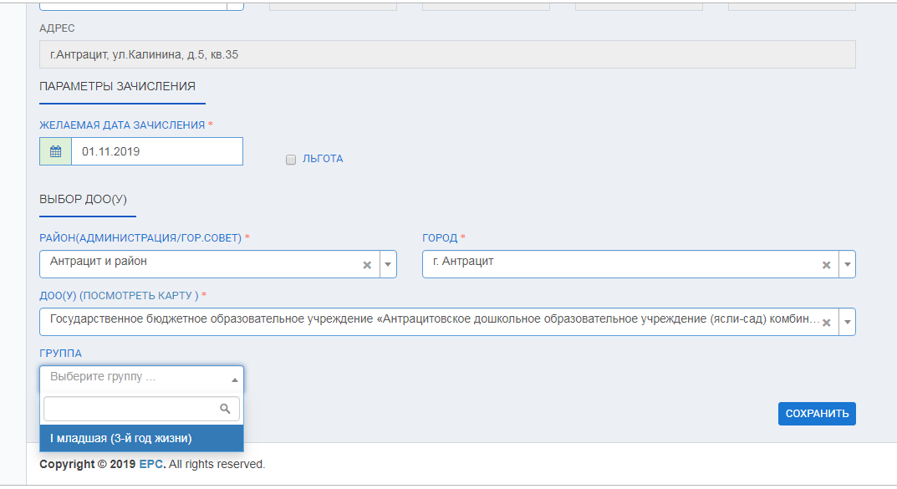

Slide 22
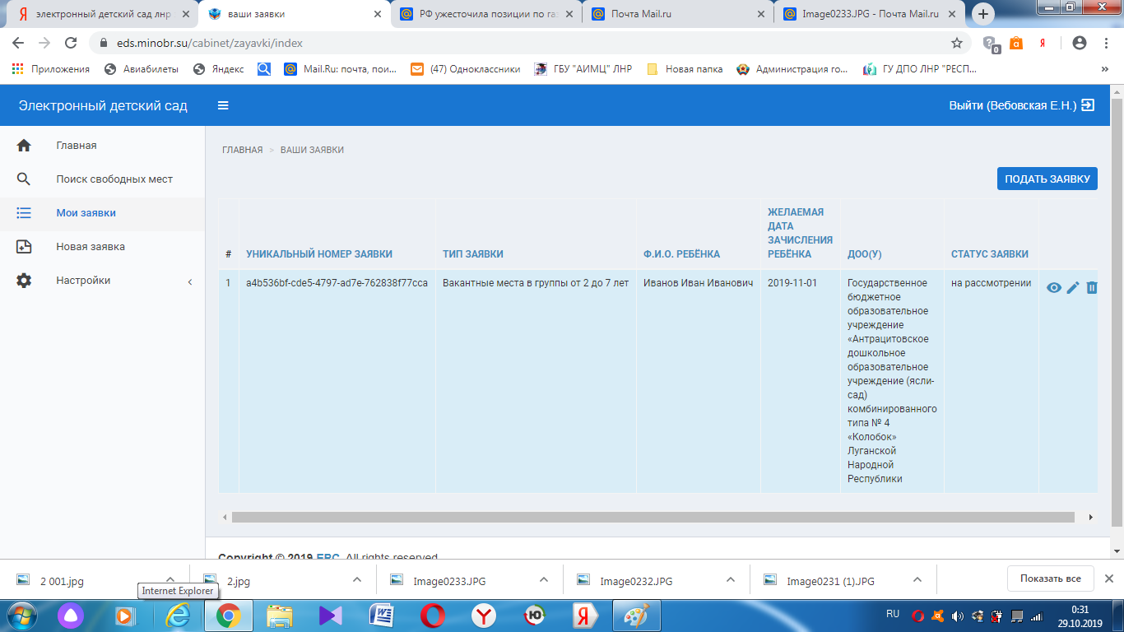

Slide 23
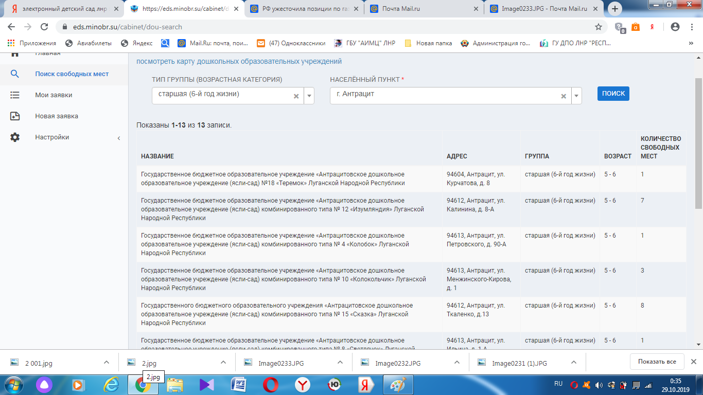

Slide 24
Спасибо за внимание.

